Slide 1
苗栗縣政府109年度 兒少性剝削暨人口販運校園宣導
主辦單位：苗栗縣政府
承辦單位：徐月蘭社福基金會
承辦社工：范桂鈴 & 黃惠琳 & 黃詩庭

Slide 2
問卷時間

Slide 3
什麼是兒少性剝削防制條例？ (原名兒少性交易防制條例)

Slide 4
案例一
母親發現小美（未滿18歲）最近經常與一名成年男子交往過密，某日發現小美與該成年男子到旅館，立即報案，事後女同學跟家長坦承發生性行為，且該男子有提供手機及金錢給她。
Ｑ：本案例屬於性剝削那一種類型？
兒少性剝削防制條例第2條第1項第1款：「使兒童或少年為有對價之性交或猥褻行為。」

Slide 5
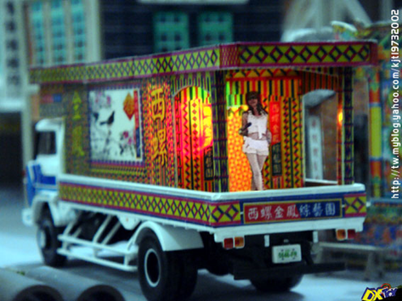
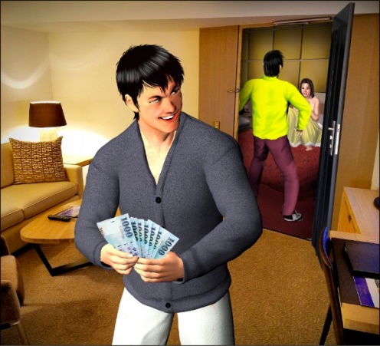
案例二
小美(未滿18歲)由業者安排於婚喪喜慶上表演清涼秀，經查獲在台上裸露身體、做出各種猥褻動作者。
Ｑ：本案例屬於性剝削那一種類型？
兒少性剝削防制條例第2條第1項第2款：「利用兒童或少年為性交、猥褻之行為，以供人觀覽。」

Slide 6
案例三
小美（未滿18歲）在網路上與學長有訊息往來，學長要小美拍下裸照傳給他，然後就給她1000元，小美照作，接著學長將小美祼照傳給好友。
Ｑ：本案例屬於性剝削那一種類型？
兒少性剝削防制條例第2條第1項第3款：「拍攝、製造兒童或少年為性交或猥褻行為之圖畫、照片、影片、影帶、光碟、電子訊號或其他物品。」

Slide 7
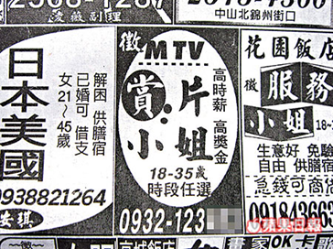
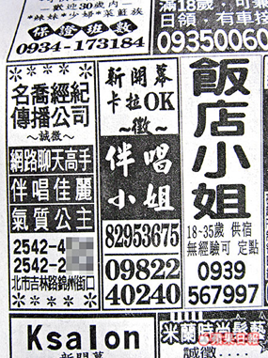
案例四
14歲少女坐檯 小吃部老闆娘性剝削
自由時報2017-07-03
54歲廖姓老闆娘去年陸續招募少女坐檯陪酒並從事性交易，打出「客人越開心可以領越多」策略，警方前夜搗破小吃部，救出少女，訊後將廖姓老闆娘依違反「兒童及少年性剝削防制條例」送辦。
兒少性剝削防制條例第2條第1項第4款：「使兒童或少年坐檯陪酒或涉及色情之伴遊、伴唱、伴舞等行為」
Ｑ：本案例屬於性剝削那一種類型？

Slide 8
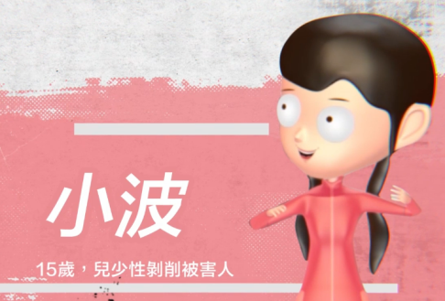
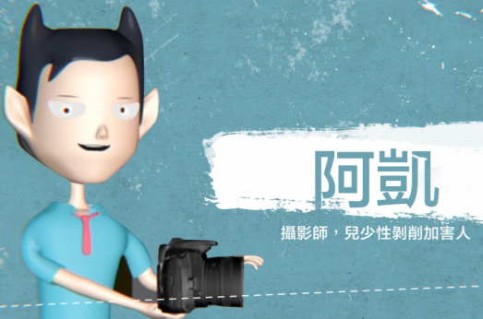
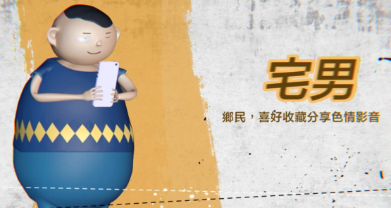

Slide 9
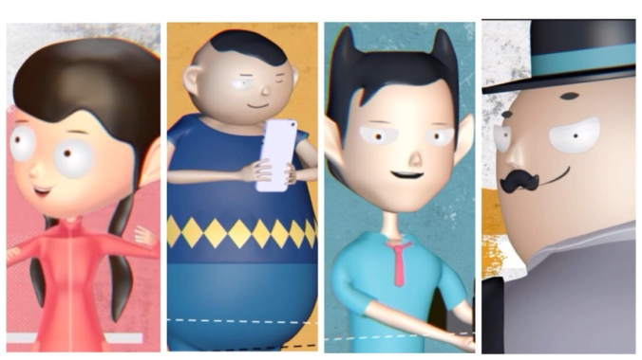
想一想
你看到了什麼？
哪些行為觸犯了兒少性剝削條例呢？

Slide 10
引誘、容留、招募、媒介、協助或以他法，使兒童或少年為有對價之性交或猥褻行為者，處一年以上七年以下有期徒刑，得併科新臺幣三百萬元以下罰金。
意圖營利而犯前項之罪者，處三年以上十年以下有期徒刑，併科新臺幣五百萬元以下罰金。
媒介、交付、收受、運送、藏匿前二項被害人或使之隱避者，處一年以上七年以下有期徒刑，得併科新臺幣三百萬元以下罰金。
無正當理由持有前條第一項物品，第一次被查獲者，處新臺幣一萬元以上十萬元以下罰鍰，並得令其接受二小時以上十小時以下之輔導教育，其物品不問屬於持有人與否，沒入之；第二次以上被查獲者，處新臺幣二萬元以上二十萬元以下罰金。
與未滿十六歲之人為有對價之性交或猥褻行為者，依刑法之規定處罰之。
依兒童及少年性剝削防制條例第16條：兒童或少年認有安置之必要者，應裁定安置於兒童及少年福利機構、寄養家庭或中途學校或其他適當之醫療、教育機構 。

Slide 11
照片不只是照片
小心！不要成為犯罪者或受害者
資料來源：婦女救援基金會~裸照外流不是你的錯

Slide 12
認識性私密影像的拍攝情境與取得手段
資料來源：婦女救援基金會~裸照外流不是你的錯

Slide 13
照片不只是照片 小心！不要成為犯罪者或受害者
你(妳)可以怎麼做
資料來源：婦女救援基金會~裸照外流不是你的錯

Slide 14
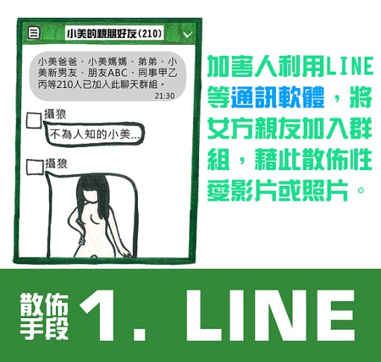
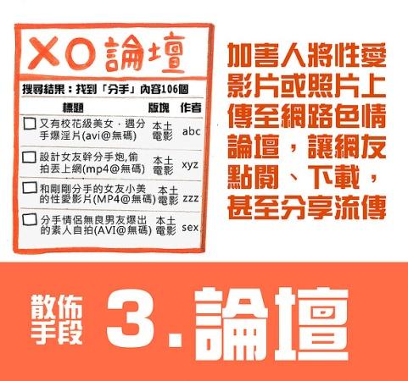
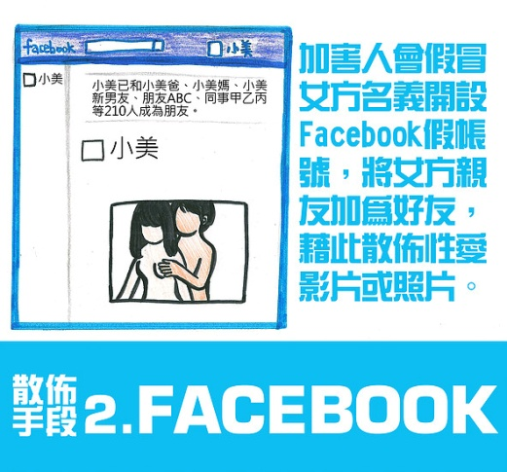
照片不只是照片 小心！不要成為犯罪者或受害者
你(妳)可以怎麼做~蒐證注意事項
散布您的性私密影像
(1)您可嘗試將電話通話內容錄音存證
(2)將呈現於手機或電腦上的恐嚇語言，透過螢幕截圖方式拍下存檔或列印存證
(1)張貼者的名稱（或在網路上所使用的匿名、ID、 帳號等）
(2)張貼時間
(3)您被張貼散布的性私密影像內容
(4)張貼者的IP位置（若無顯示IP位置，也可透過警方向網路業者調閱）
可向網站檢舉強制關閉其帳號。同時您可藉手機、相機、螢幕截圖方式，拍攝下相關證據，最好要拍到
不要因擔心害怕，而任由對方予取予求
如犯罪事證明確，警方即可聲請搜索票查扣加害人手機、相機或電腦主機，以有效阻止加害人的散佈行為
資料來源：婦女救援基金會~裸照外流不是你的錯

Slide 15
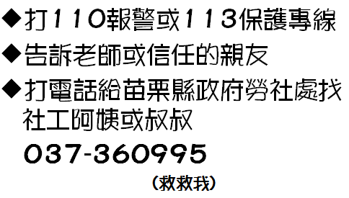
你(妳)可以怎麼做~求助管道
若影像已被散布，可協助要求網路業者移除違法內容
若影像已被散布，台灣展翅協會web547 網路檢舉熱，可協助要求網路業者移除違法內容
協助兒少做好3C時間管理，聰明過濾網路不當內容
還可以……

Slide 17
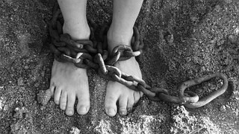
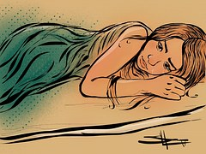
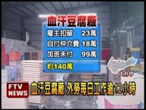
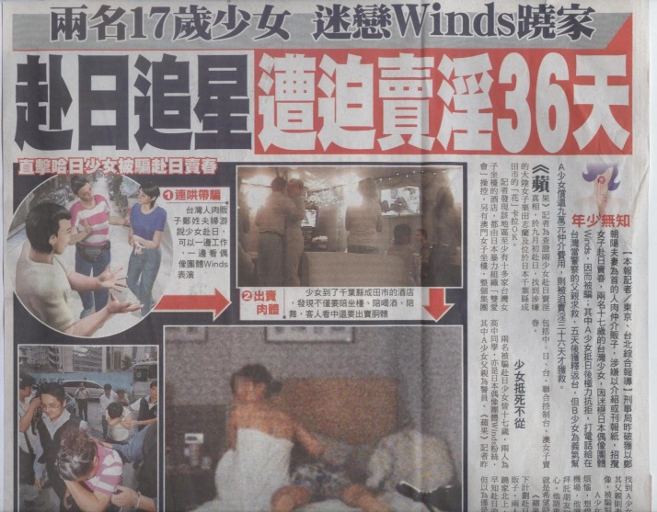
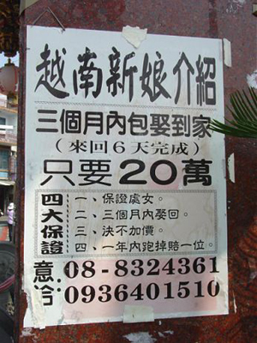
什麼是人口販運？
將人當成商品買賣進行長期剝削。
目的-性剝削、勞力剝削、器官摘除
手段-強暴、脅迫、恐嚇、拘禁、監控、藥劑、催 眠術、詐術、故意隱瞞重要資訊、不當債務約束、扣留重要文件、利用他人不能、不知或難以求助之處境，或其他違反本人意願之方法。
行為 - 招募、買賣、質押、運送、交付、收受、藏匿、隱避、媒介、容留國內外人口

Slide 18
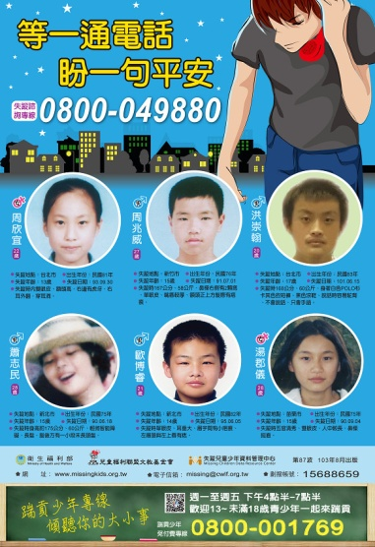
如果你或你週遭人發現有人口販運被害人，你可以． ． ．
★ 110 警政專線
★ 1955外籍勞工24小時諮専線
★ 02-23883095移民署人口販運通報専線

Slide 19
拒絕誘惑 守護靈魂 不因短暫利益出賣自己。
保護自己也保護他人 提高警覺，及時求助。

Slide 20
有獎徵答時間~~
兒少性剝削的行為有哪些？
什麼是復仇式色情？
如何避免自己成為被害人(私密照)？
當你或你的朋友遭受性剝削，你可以？
人口販運的種類有哪些？

Slide 21
問卷時間
thank you~
加入就有機會獲得小禮物喔!

